Slide 1
Operacijski sistemi

Slide 2
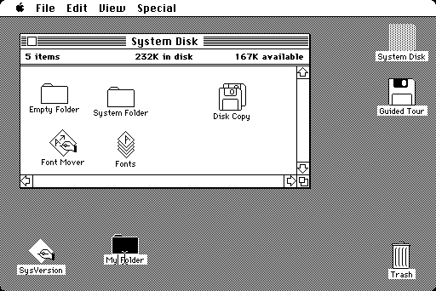
Kaj je operacijski sistem?
OPERACIJSKI SISTEM ALI KRAJŠE OS JE PROGRAM, KI NADZORUJE DELOVANJE VSEH DELOV RAČUNALNIŠKEGA SISTEMA, TAKO STROJNIH KOT PROGRAMSKIH, TER HKRATI OMOGOČA UPORABNIKU, DA KORISTI MOŽNOSTI, KI JIH NUDI SISTEM.
Mac OS (Apple Computer) je postal prvi široko razširjeni OS, ki je imel grafični uporabniški vmesnik (GUI).

Slide 3
Naloge operacijskih sistemov:
POSTAVITEV UPORABNIŠKEGA VMESNIKA
DODELJEVANJE PROCESORJA IN SINHRONIZACIJA
UPRAVLJANJE Z NALOGAMI (POSLI)
UPRAVLJANJE S PODATKI (DATOTEKAMI)
UPRAVLJANJE Z VHODNO / IZHODNIMI ENOTAMI
OBDELAVA PREKINITEV
ZAŠČITA NA NIVOJU SISTEMA
PODPIRANJE DALJINSKE NAPRAVE (OMREŽJA) INTERPRETIRANJE IN IZVAJANJE KONTROLNO – PROGRAMSKIH UKAZOV

Slide 4
Vrste operacijskih sistemov:
Enouporabniški, enoopravilni
dela lahko samo en uporabnik s samo enim programom,
MS-DOS, PalmOS, ...
Enouporabniški, večopravilni
dela lahko samo en uporabnik z več programi hkrati,
Microsoft Windows 95/98/NT, Windows 2000, 2003, ...
Večuporabniški, večopravilni
dela lahko več uporabnikov z več programi hkrati,
Microsoft Windows XP
Microsoft Windows Vista
Unix (OpenBSD, FreeBSD, ...)
Linux
Logotip MS-DOS-a

Slide 6
Katere so glavne naloge operacijskega sistema?
Dodeljevanje virov (CPE, pomnilniški prostor, vhodno/izhodne naprave) procesom
Časovno razporejanje opravil
Reševanje konfliktnih situacij (sočasni dostopi do virov)
Optimizacija in nadzira uporabe virov
Omogočanje dela uporabnikom ...

Slide 7
DELI OS:
jedra (kernel), ki skrbi za nadzor procesorja, pomnilnika, procesov in naprav v računalniku,
lupina (ang. shell) in ukazi za delo v njej,
sistemski programi, na primer prevajalniki, interpreterji, povezovalniki, nalagalniki,
uporabniškega vmesnika, ki skrbi za interakcijo med uporabnikom in računalnikom,
vmesniki za programiranje aplikacij.

Slide 8
KAJ SE NE UPOŠTEVA KOT OS?
vsi uporabniški programi,
programi kot so prevajalniki, urejevalniki besedil, razhroščevalniki...
večina pomožnih programov – npr. mkdir program za tvorjenje map ni del operacijskega sistema,
celo interpreterji kot so command.com ali lupine v linuxu niso del operacijskega sistema.

Slide 9
Najbolj znani os
Najbolj znani OS: MacOS, Windows in Linux

Slide 10
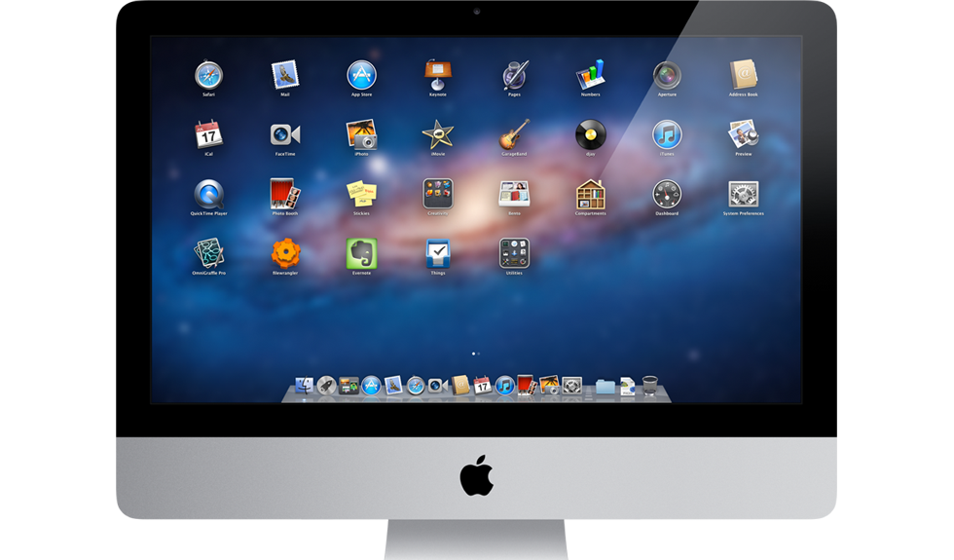
Applov OS

Slide 11
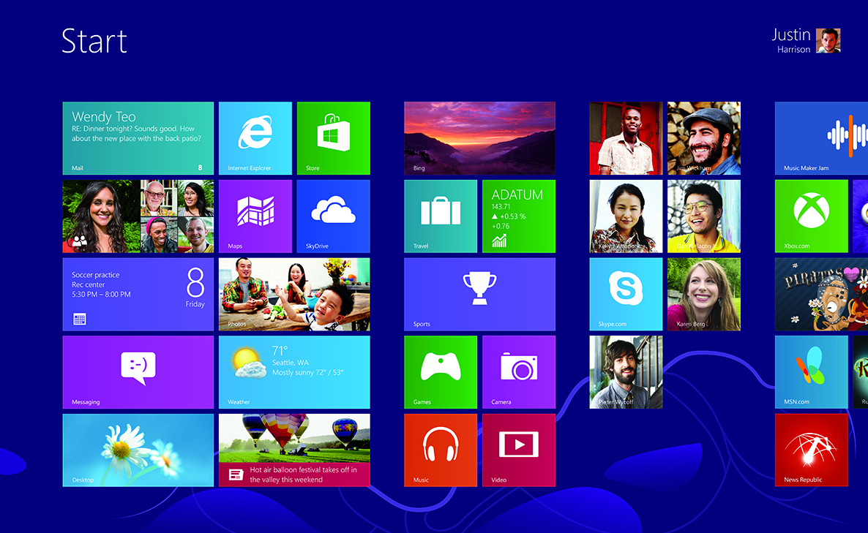
Windows 8 OS

Slide 12
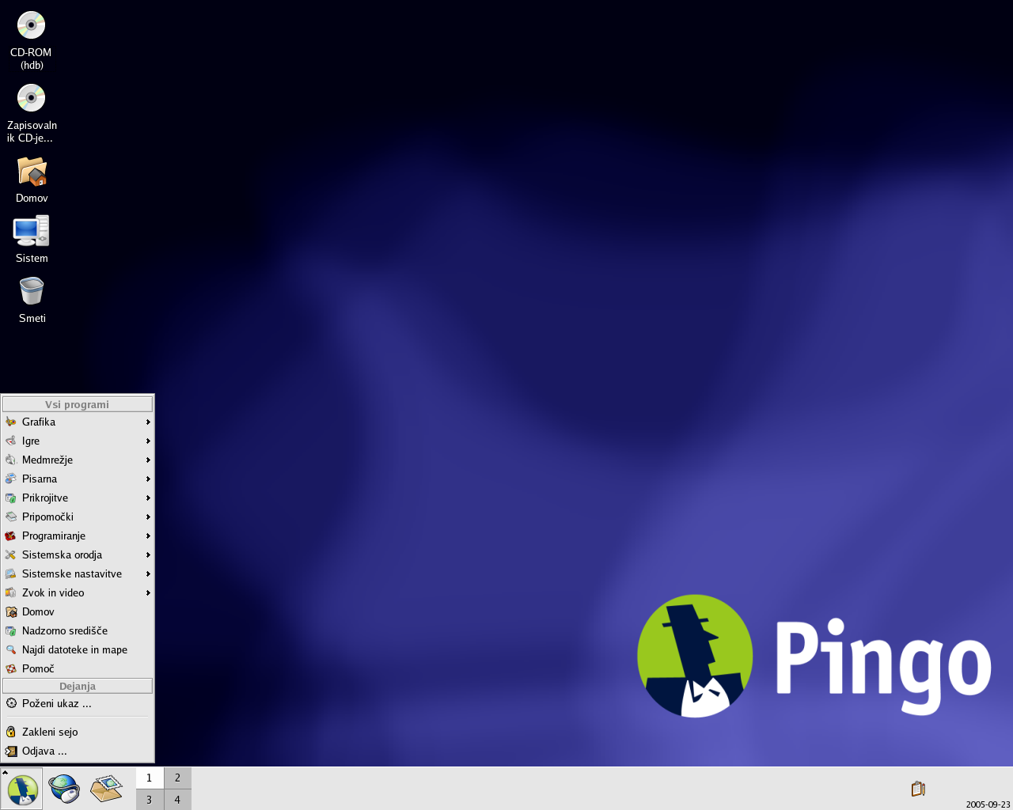
Linux OS, domača distribucija

Slide 13
Viri:
ftp://ftp.scv.si/vss/ms/renato_lukac/OPS/oper_sis.pdf
http://sl.wikipedia.org/wiki/Operacijski_sistem
http://colos1.fri.uni-lj.si/ERI/INFORMATIKA/INFORMACIJSKA_TEHNOLOGIJA/Razlaga_OS.html
http://www.s-sers.mb.edus.si/gradiva/rac/drugo/operacijski/02_osnove/07_datoteka.html
http://www.egradiva.net/moduli/upravljanje_programske/52_osnove/02_datoteka.html
http://www2.arnes.si/~sspmpese/i/Informatika1/Vaje1/ProjNaloge/V01-2/1a2DamisJ.html#_Toc511693803
http://www.mojmikro.si/geekfest/moram_imeti/sanjski_operacijski_sistem
http://colos1.fri.uni-lj.si/ERI/RACUNALNISTVO/OS/osnove_operacijskih_sistemov.html

Slide 14
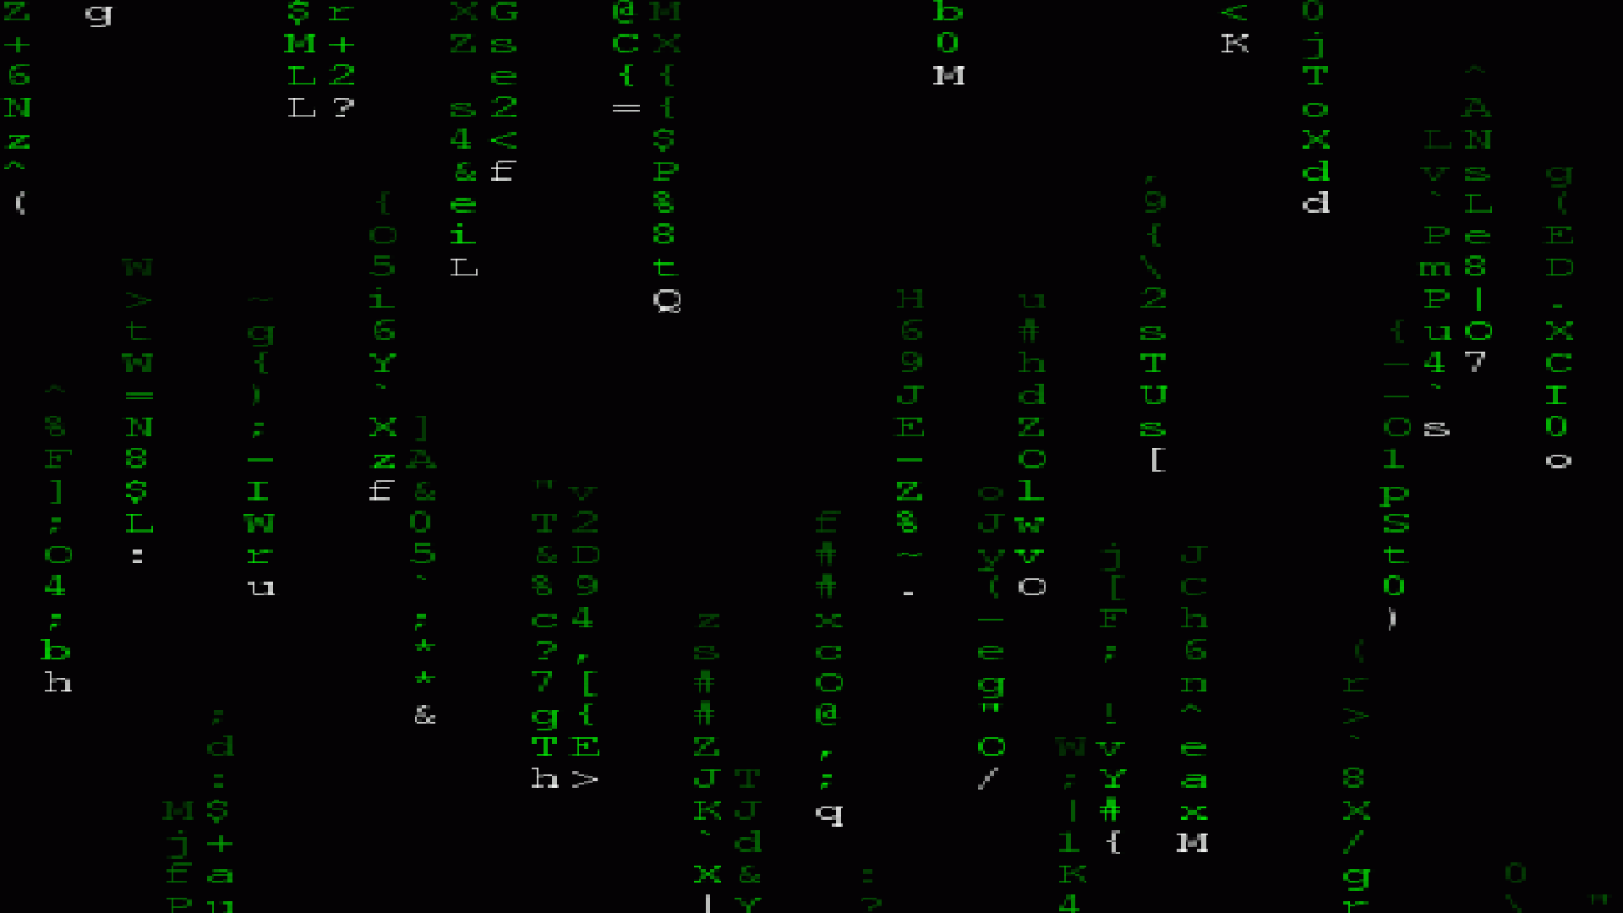
Hvala za vašo pozornost

